Slide 1

Mobilita zamestnancov v oblasti školského vzdelávania
Čo je to?
Cieľom Erasmus+ je pomôcť zvýšiť kvalitu výučby a učenia od predškolského po sekundárne vzdelávanie v školách v celej Európe.

Slide 2
Ako získať finančný príspevok Erasmus+ ?
• Finančný príspevok z programu Erasmus+ môžu získať výlučne organizácie/inštitúcie aktívne v relevantnej oblasti vzdelávania registrované na Slovensku v súlade s príslušným zákonom
• reagovať na výzvu podávania projektov vyhlásenou Národnou Agentúrou
• urobiť projekt

Slide 3
NÁŠ PROJEKT
ZLEPŠENIE METODOLÓGIE VYUČOVANIA CUDZÍCH JAZYKOV NA GYMNÁZIU VARŠAVSKÁ

Slide 4
DVA KURZY
KREATIVITA V TRIEDE - Mišová
POUŽÍVANIE NOVÝCH TECHNOLOÓGII VO VYUČBE ANGLICKÉHO JAZYKA - Chovancová

Slide 5
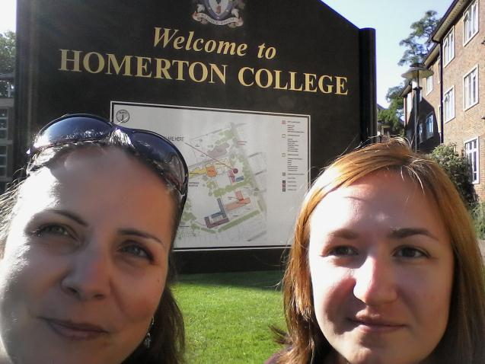
Cambridge, Anglicko 26.7.-7.8.2015

Slide 6
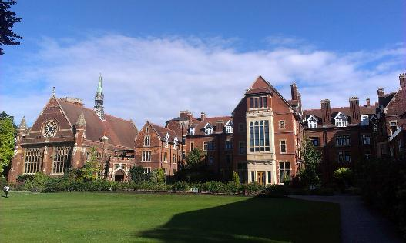
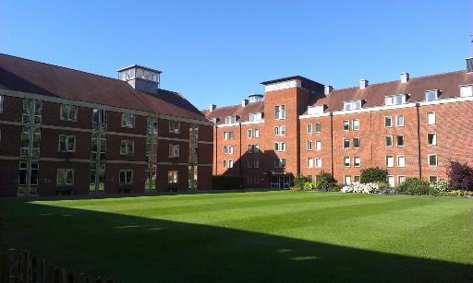
Homerton College

Slide 7
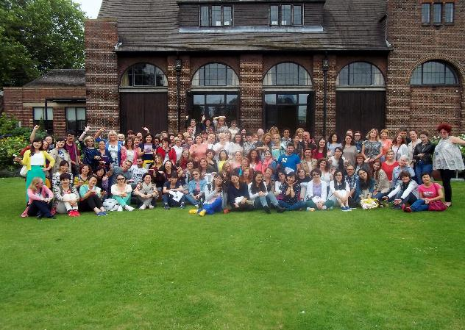
150 učiteľov z 34 krajín sveta

Slide 8
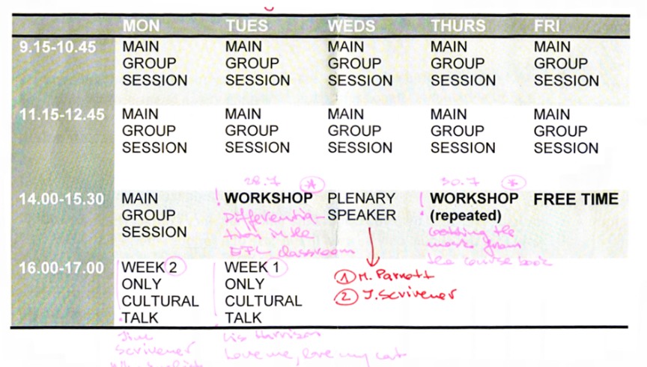
Program

Slide 9
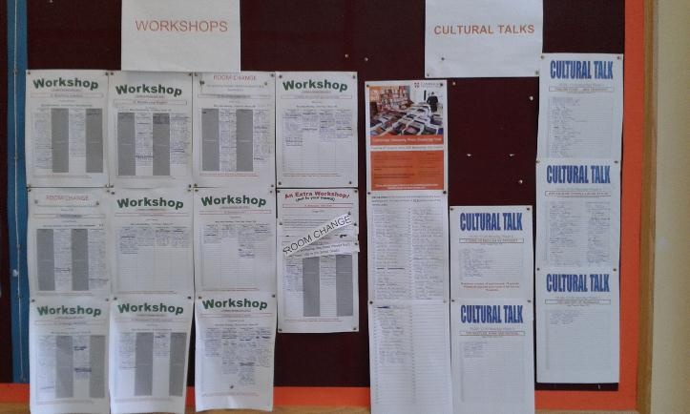
Program na dva týždne

Slide 10
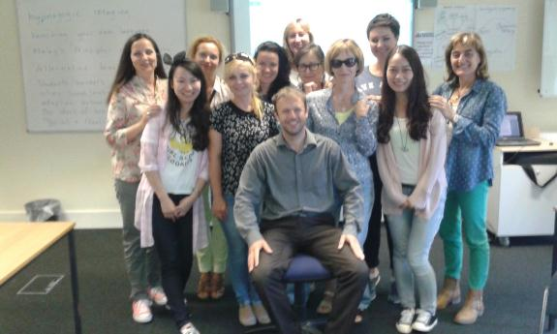
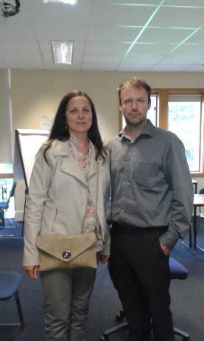
Kreativita – Mišová

Slide 11
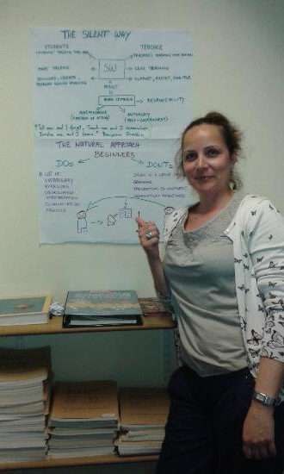
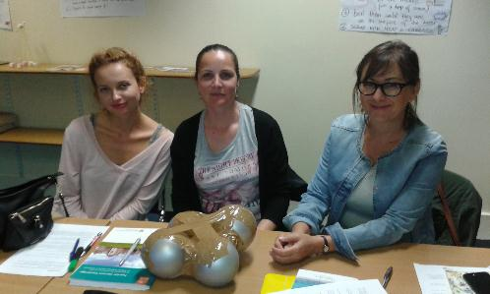

Slide 12
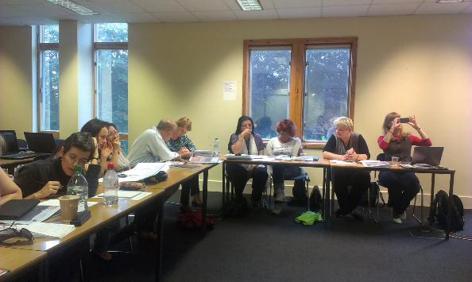

Technológie - Chovancová

Slide 13
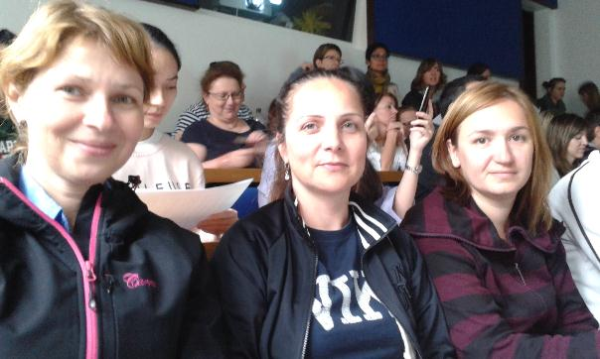
Plenárna diskusia

Slide 14
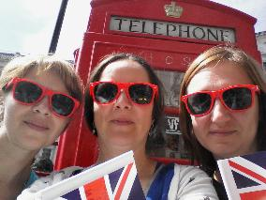

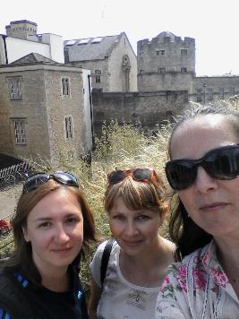
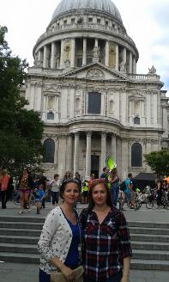
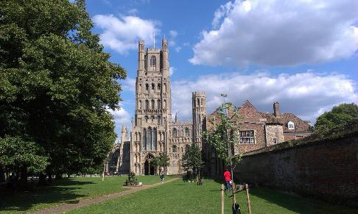
Ely, Londýn, Oxford

Slide 15
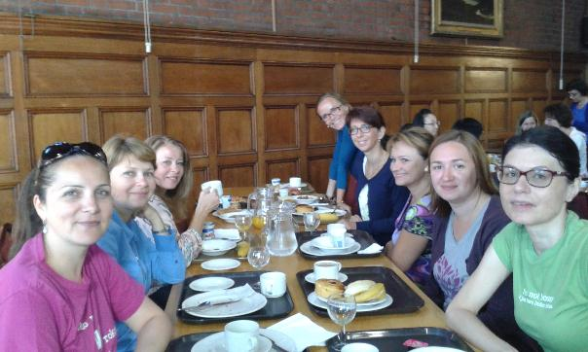
Slovenky pri raňajkách

Slide 16
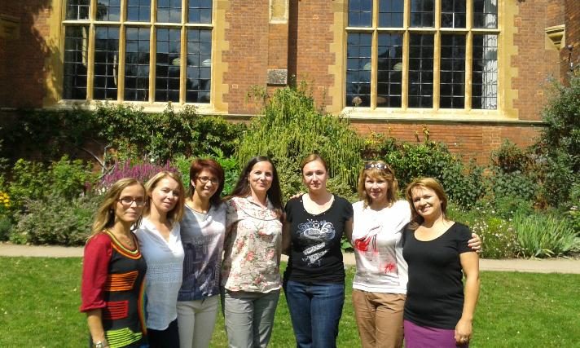

Slide 17
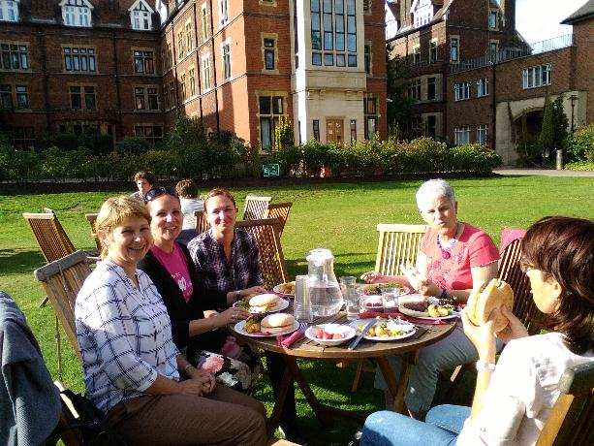
Anglické barbeque

Slide 18
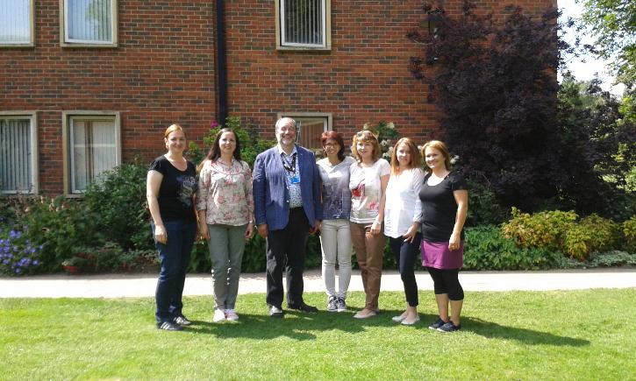
S pánom Jimom Scrivenerom

Slide 19
Záverečná práca
Vyhodnotiť mobilitu – správa pre Národnú agentúru
Výstupy z absolvovaného kurzu
Šíriť výsledky mobilitného projektu - Propagácia a informačné portfólio pre verejnosť
Implementovanie získaných kompetencií do vyučovacieho procesu
Používanie novonadobudnutých zručnosti v prospech školy

